Slide 1


사용자 패턴 기반 추천 시스템
신 용
이지안
정재형
조해웅

Slide 2
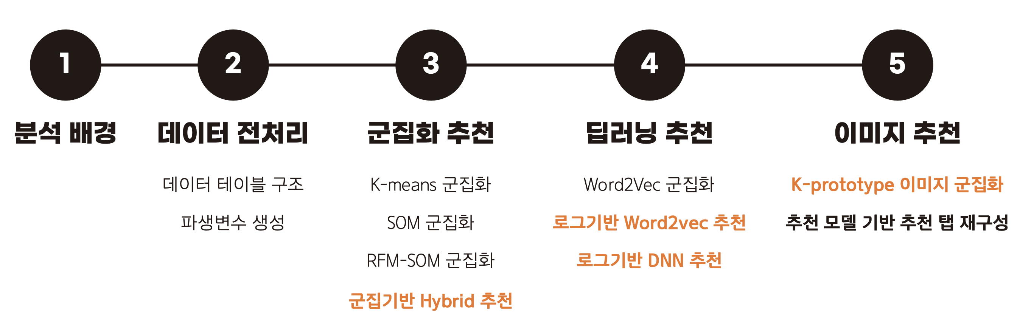
Contents

Slide 3

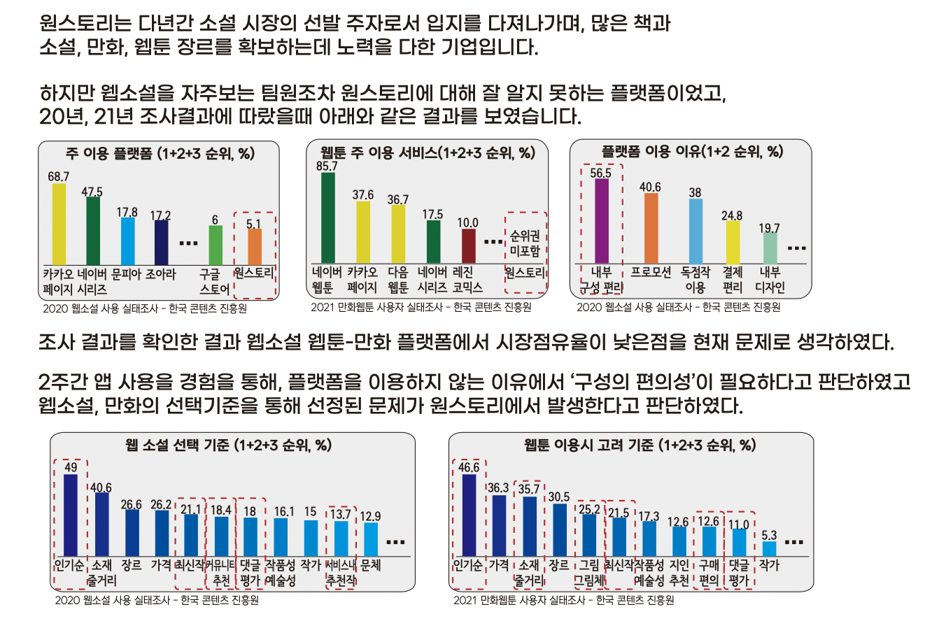
분석 배경
시장 점유율 부족
원인분석
분 석 배 경
충성 고객층의 부족
인기 작품, 이벤트, 작품추천, 내부 구성이 부족하다 판단

Slide 4





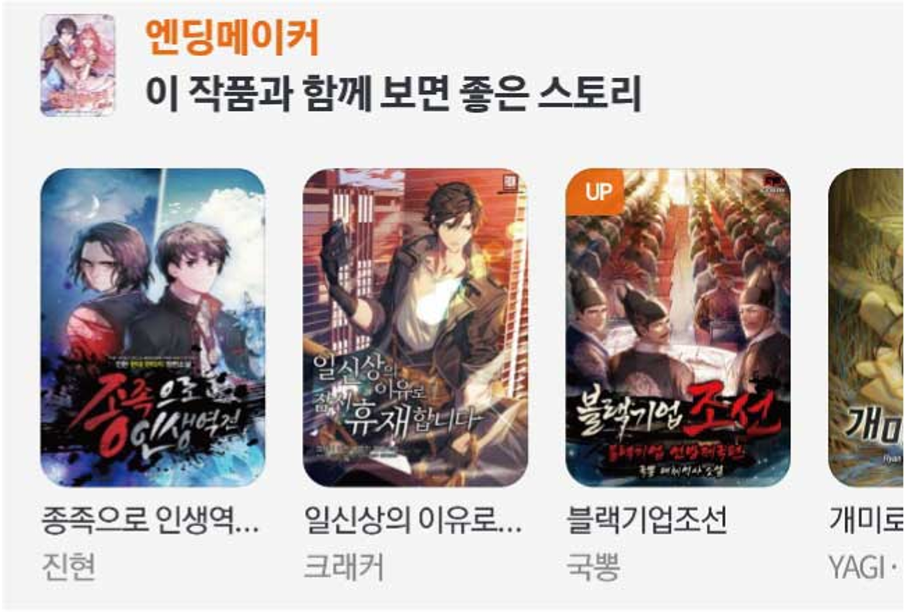
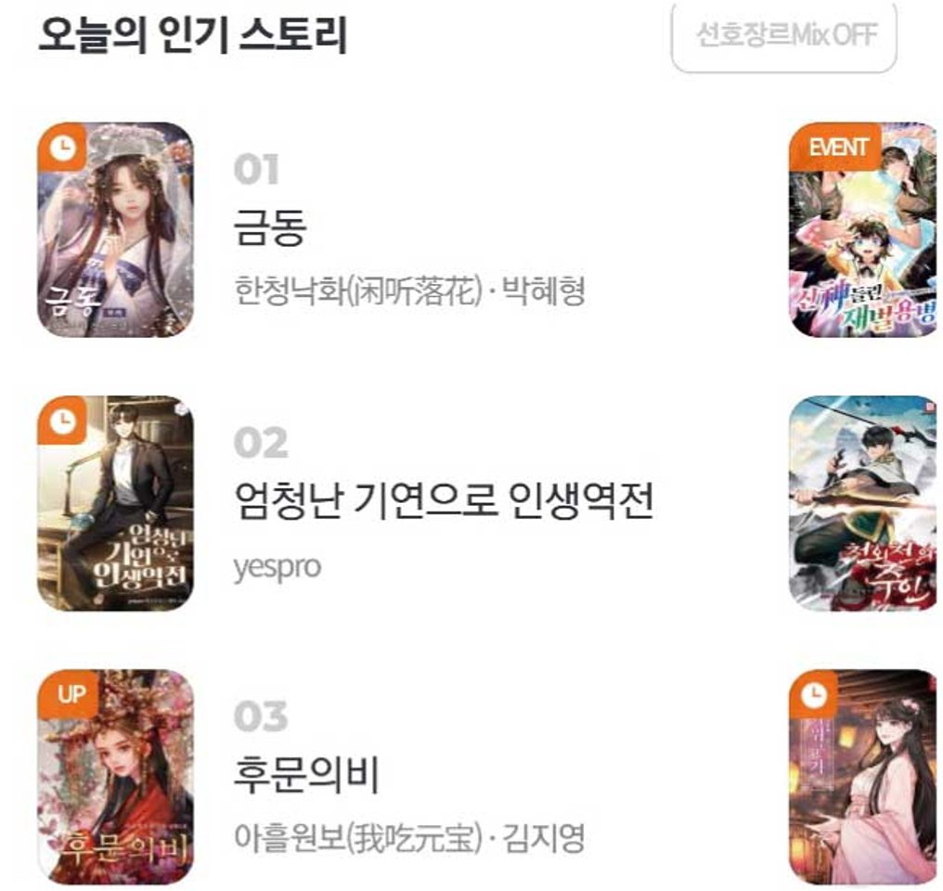

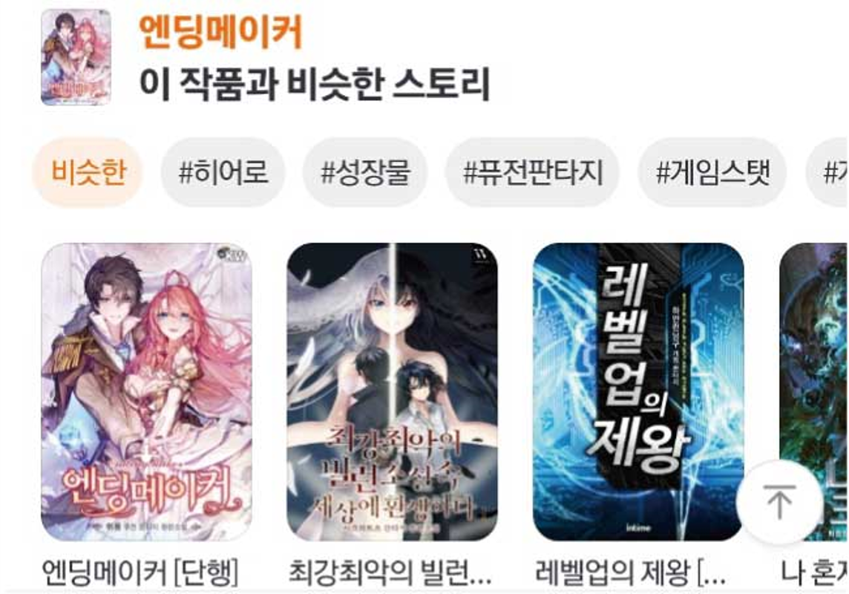


분석 배경
무협
판타지
로맨스
소비자를 유인할 컨텐츠 확보
클릭 유도를 위한 인기 작품 영입, 표지 변경
고객별 맞춤 홍보전략으로 적절한 컨텐츠 제공
개선 방향
기존 인기 순위
맞춤 인기순위
분 석 배 경
판타지
유사한 추천과 비효율적인 추천 탭을
내부 구성의 편의성을 증가시키는 쪽으로 개선
추천 모델 개발로 고객별 추천 순위 제공

Slide 5
Contents

Slide 6
Table 구조
상품 table
구매내역 table
클릭로그 table
상품 ID
상품명
구매일자
구매 시간대
사용자 ID
성별
나이
구매자 통신사
상품 ID
대표상품 ID
상품 카테고리
상품 세부 카테고리
상품 등급
구매 가격
클릭일자
클릭시간대
사용자 ID
상품 ID
2020년 3월 Data
데 이 터 전 처 리
카테고리 table
클릭 카테고리 table
카테고리 ID
카테고리명
상품 ID
상품 카테고리
상품 세부 카테고리
상품명
2020년 3월 Data

Slide 7



파생변수 생성
유저별 상품 구매 비율
구매이력
A 유저
사용자 ID
유저별 클릭 비율
유저별 클릭 시간대 비율
데 이 터 전 처 리
성별
클릭이력
나이
구매금액 합계
유저의 사용 이력 임베딩
Word2Vec

Slide 8
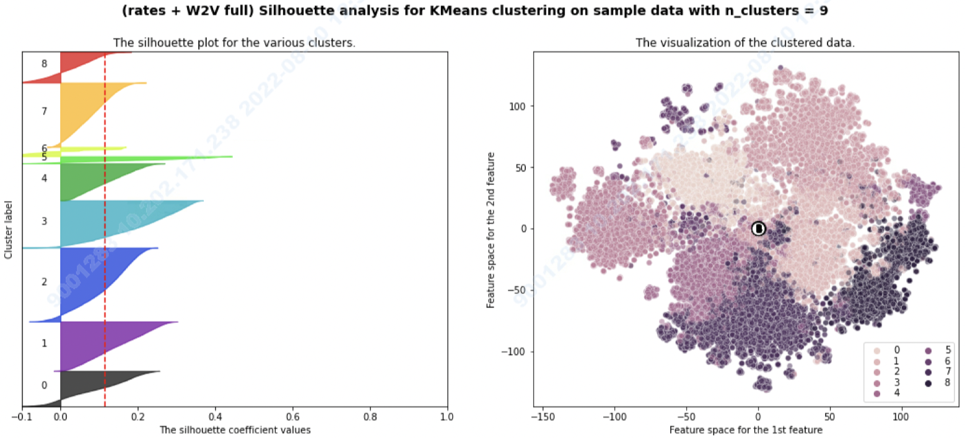
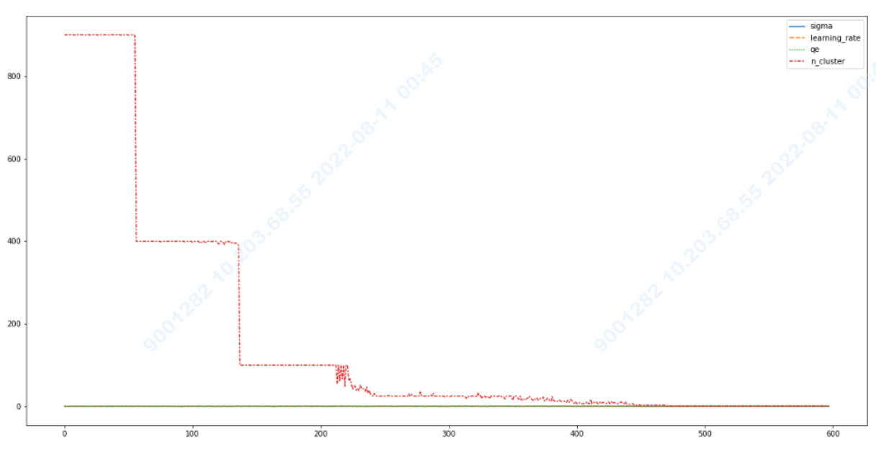
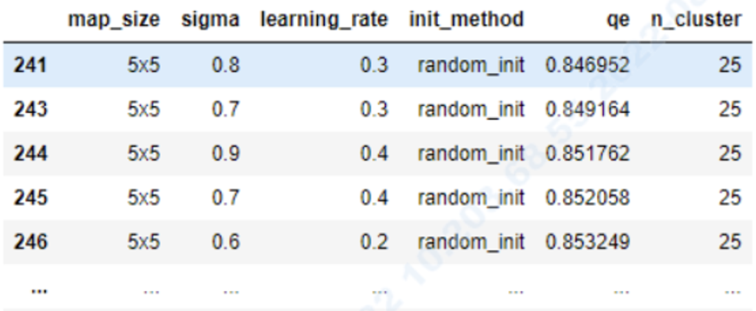
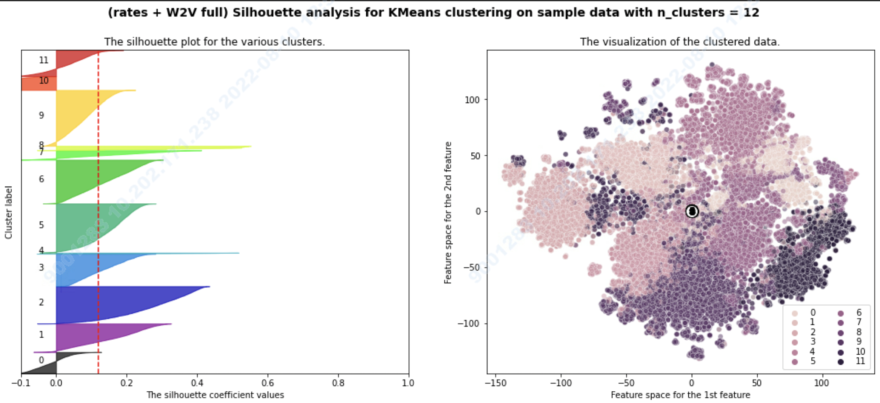
K-means & SOM
고객 패턴 클러스터링 전처리, 모델 탐색(K-means, SOM)
유저별 상품 구매 및 클릭 비율
구매금액 합계
정규화
MinMax
K-means
클러스터링
유저별 클릭 시간대 비율
유저의 사용 이력 임베딩
SOM
클러스터링
K-means
SOM
군 집 화 추 천
- 라인 plot에서 n_cluster가 25부터 수렴하는 경향
- n_cluster = 25인 지점의 qe 값이 최소인 파라미터를 탐색
- mapsize 5x5 / sigma 0.8 / lr 0.3 / 랜덤 시작점
실루엣 계수가 낮고, 분포가 일정하지 않은 K-means보다 분포가 고른 SOM 모델 선정

Slide 9
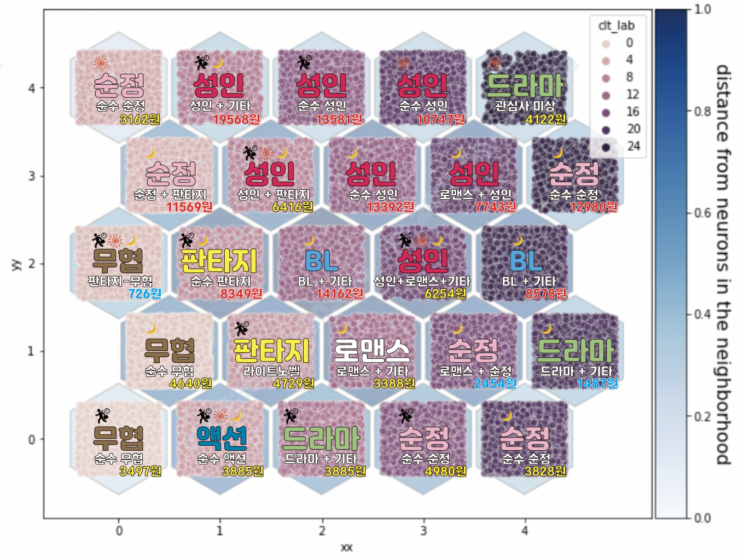

W2V SOM
주변의 군집과 매우 다름
활동 시간대
구매그룹
관심 분야
평균 구매액
3000원 미만
3000 ~ 8000원
8000원 이상
군 집 화 추 천
주변의 군집과 유사함
’관심분야’ 란? 구매한 상품 뿐만 아니라 클릭한 상품도 포함한 정보
관심분야에서 ’순수’ 란? 매출비중의 75% 이상, 클릭에서도 유사한 비율로 등장한 경우

Slide 10
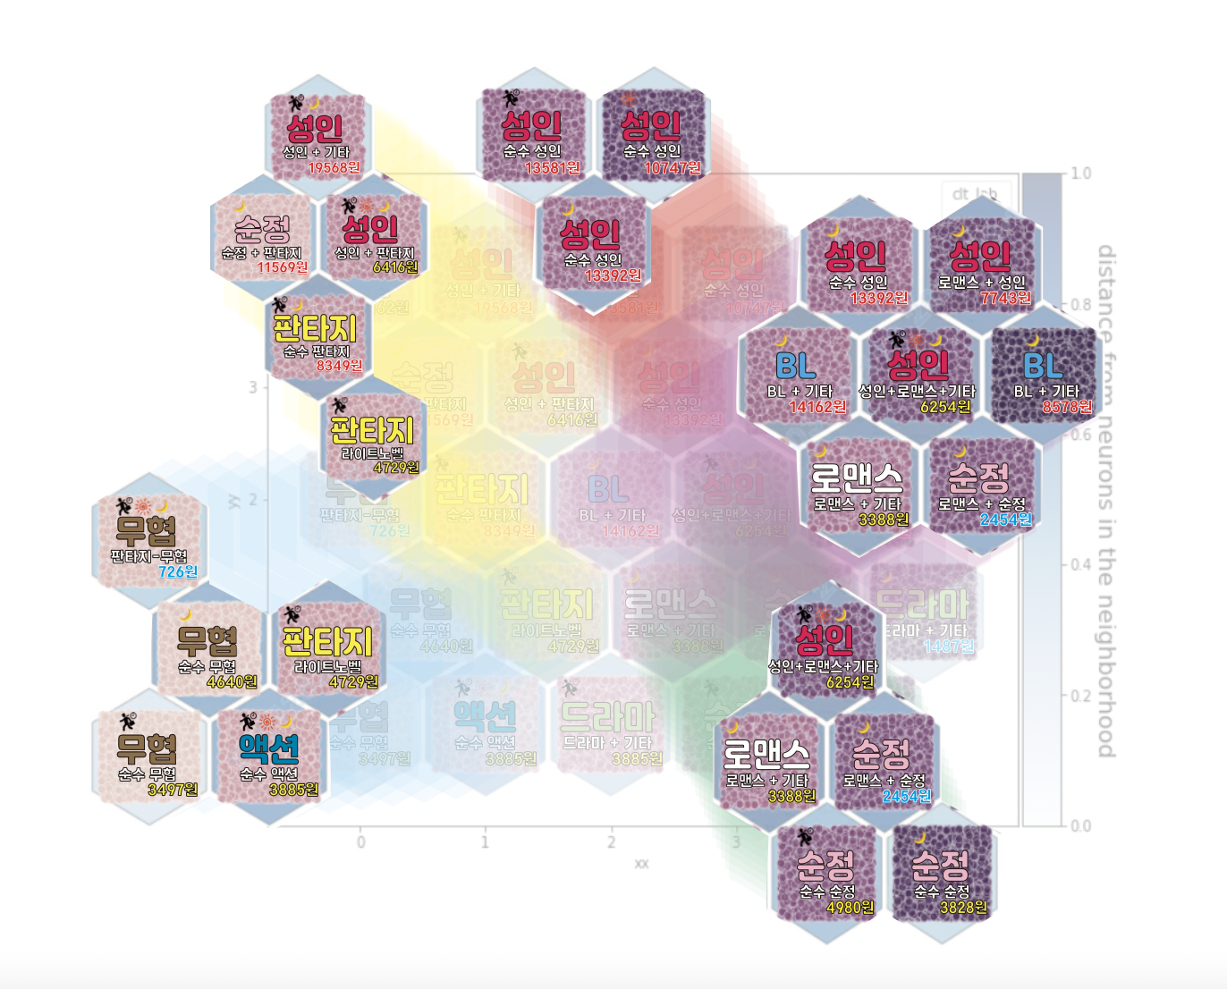
W2V SOM
순수 성인
성인 작품에만 많은 관심과
소비가 있는 사용자 군집
여성향 로맨스와 순정, 성인 작품에
관심이 많은 사용자 군집
여성향
판타지 성향
남성향 판타지와 순정, 성인 작품에
관심이 많은 사용자 군집
군 집 화 추 천
로맨틱 성향
액션 성향
여성향 로맨스와 순정 작품에
관심이 많은 사용자 군집
남성향 판타지와 액션, 무협에
관심이 많은 사용자 군집

Slide 11
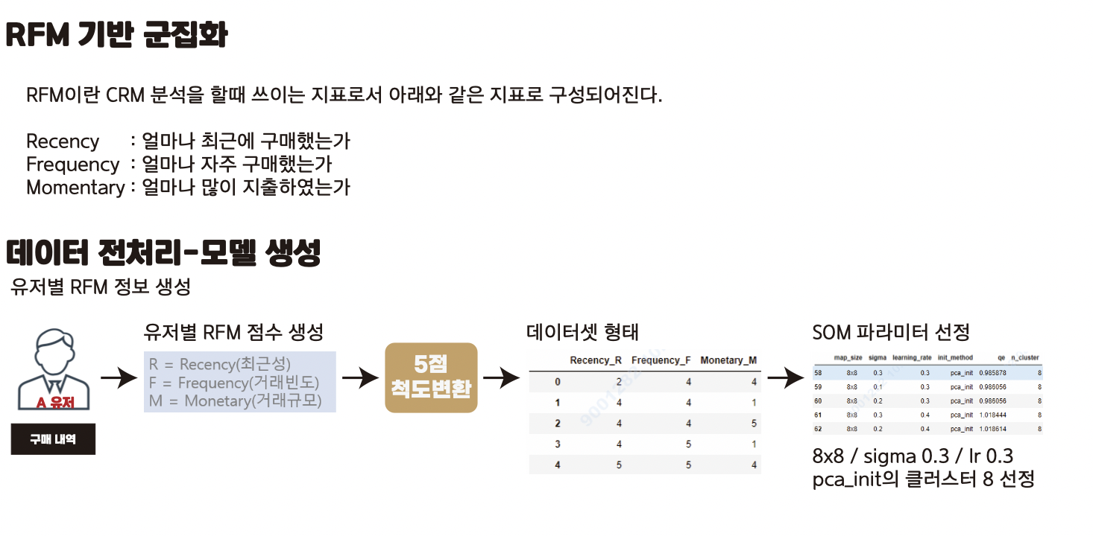
RFM SOM
RFM 이란?
CRM 분석을 할 때 쓰이는 지표로서 아래와 같은 지표로 구성되어 진다.
Recency : 얼마나 최근에 구매하였는가?
Frequency : 얼마나 자주 구매했는가?
Momentary : 얼마나 많이 지출하였는가?
데이터 전처리 & 모델 생성
군 집 화 추 천
유저별 RFM 점수 생성
Data set 형태
SOM 파라미터 선정
R = Recency
F = Frequency
M = Momentary
5점
척도 변환
A 유저
구매내역
8x8 / sigma 0.3 / lr 0.3
pca_init의 클러스터 8 선정

Slide 12

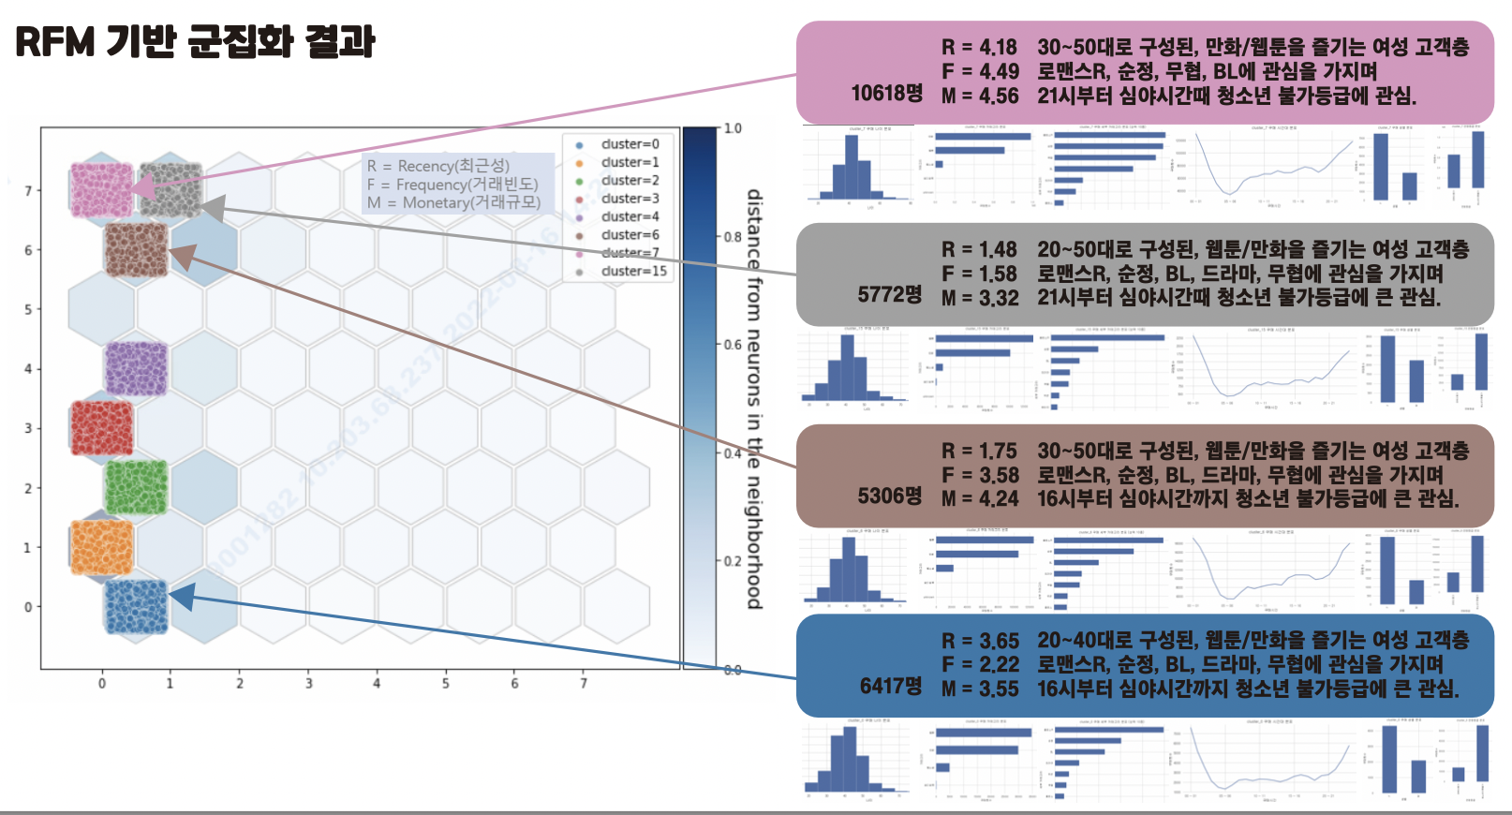
RFM SOM
RFM 기반 SOM Clustering 결과
VIP
잠재고객
잠재고객
군 집 화 추 천
일반고객

Slide 13

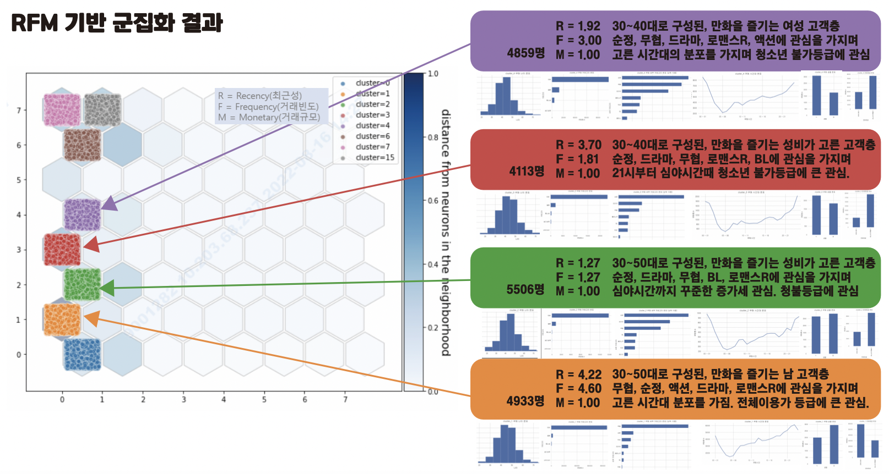
RFM SOM
RFM 기반 SOM Clustering 결과
F 고객
R 고객
특이고객
군 집 화 추 천
RF 고객

Slide 14
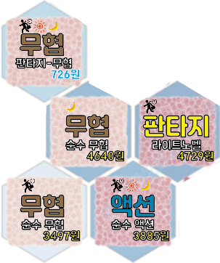



마케팅 전략 제안
1번 군집 유저
액션 성향
야간시간대 무협을 자주 보는 군집에 할당되었다.
2
COUPON
유저
야간시간에 무협 쿠폰 제공
1
6
1번 군집과 유사한 군집 – 무협, 판타지, 액션
0
5
COUPON
유사한 군집에 해당하는 판타지, 액션 그룹의 쿠폰 또한 같이 제공.
군 집 화 추 천
COUPON
RFM 군집
VIP
일반고객
잠재고객
잠재고객
고객의 소비 성향에 따라 쿠폰을 주는 양을 결정해서,
잠재고객에게 쿠폰을 많이 주는 방법으로 잠재고객을 일반/VIP 고객으로 확대하는 전략을 취함.

Slide 15
Contents

Slide 16
Hybrid
RFM SOM에서 충성/일반고객에 해당하는 사용자들에 대해서 추천시스템 구현
협업 필터링
사용자의 상품 선호 정보를 바탕으로 특정한 사용자의 관심사를 예측
Cluster 0
Cluster 6
컨텐츠 기반 필터링
사용자가 소비했던
상품의 정보와 속성을 이용
Cluster 7
군 집 화 추 천
Cluster 15
Hybrid 추천 시스템
기존의 방식에서 종종 발생하는 cold start 문제나 sparcity 문제를 해결

Slide 17
협업 필터링
Model – Based
사용자 | 대표상품 ID | 구매건수
A | H000000123 | 5
B | H000000456 | 1
C | H000000789 | 15
D | H000000012 | 26
Purchase
2.32
0.00
3.91
4.70
 | 상품1 | 상품2 | 상품3 | … | 상품N
A | 0.0 | 0.0 | 2.3 | … | 0.0
B | 3.9 | 0.0 | 0.0 | … | 0.0
… | … | … | … | … | …
M | 0.0 | 0.0 | 0.0 | 0.0 | 1.5
log2
변환
희소행렬(Sparse matrix)의 경우 대부분의 값이 ‘0’이므로 이를 그대로 사용할 경우,
메모리 낭비가 심하고 연산시간도 오래 걸리는 단점이 있다. 따라서 희소행렬을 다른 형태로 변환해서 저장하여 사용한다.
군 집 화 추 천
A
U
∑
V
CSR Matrix
15 X 15
15 X 12152
21190 X 12152
21190 X 15

Slide 18
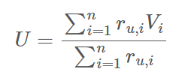
컨텐츠 기반
상품의 제목과 장르 등 상품 정보를 기반으로 TF-IDF 방법론을 적용하여 구현
Item Profile
User Preference
상품 | 제목 | 장르 | 세부장르 | 상품등급
상품1 | 북두제일인 | 만화 | 무협 | 전체이용가
상품2 | 도시정벌 6부 | 만화 | 액션 | 전체이용가
상품3 | 물고기의 밤 | 만화 | 순정 | 전체이용가
상품4 | 와룡중천 | 만화 | 무협 | 청소년이용불가
상품 | 무협 | 액션 | 전체이용가 | … | 순정
상품1 | 0.44 | 0.0 | 0.24 | … | 0.0
상품2 | 0.0 | 0.47 | 0.20 | … | 0.0
상품3 | 0.0 | 0.0 | 0.26 | … | 0.37
상품4 | 0.39 | 0.0 | 0.0 | … | 0.0
상품 | A | B | …
상품1 | 0.0 | 3.9 | …
상품2 | 0.0 | 0.0 | …
상품3 | 2.32 | 0.0 | …
상품4 | 0.0 | 0.0 | …
User Profile
군 집 화 추 천
0.44
0.0
0.0
0.39
 | 무협 | 액션 | 전체이용가 | … | 순정
A | 0.0 | 0.0 | 0.26 | … | 0.37
B | 0.44 | 0.0 | 0.24 | … | 0.0
… | … | … | … | … | …
3.9 | 0.0 | 0.0 | 0.0
0.44

Slide 19
컨텐츠 기반
Item Profile
상품 | 무협 | 액션 | 전체이용가 | … | 순정
상품1 | 0.44 | 0.0 | 0.24 | … | 0.0
상품2 | 0.0 | 0.47 | 0.20 | … | 0.0
상품3 | 0.0 | 0.0 | 0.26 | … | 0.37
상품4 | 0.39 | 0.0 | 0.0 | … | 0.0
컨텐츠 기반 필터링
두 벡터 간의 코사인 유사도를 계산하여 유사도가 높은 상품을 사용자에게 추천
User Profile
군 집 화 추 천
 | 무협 | 액션 | 전체이용가 | … | 순정
A | 0.0 | 0.0 | 0.26 | … | 0.37
B | 0.44 | 0.0 | 0.24 | … | 0.0
… | … | … | … | … | …

Slide 20
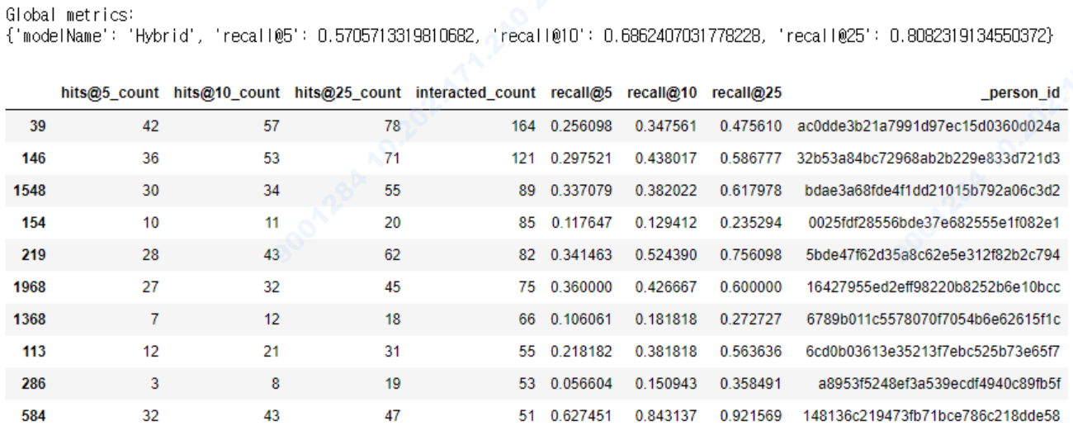
Hybrid
이러한 상호작용 되지 않은 항목은 사용자와 관련이 없다고 가정
협업 필터링
ω1
Hybrid
1. Test set 에서 사용자가 상호작용한 각 상품에 대해
사용자가 상호작용을 한 적이 없는 400개의 다른 상품 샘플링
컨텐츠 기반
ω2
2. 추천 모델을 통해 상호작용이 있는 상품과 없는
상품에 대해 400개 상품에 대한 추천 순위 부여
군 집 화 추 천
3. Top-N 정확도 지표 중 해당 사용자와 상품에 대한
Recall@N 지표를 사용하여 측정
* Recall@N : 추천하려는 상품이 400개의 상품 중에서 상위 N개 안에
존재하는지 여부를 측정하는 것

Slide 21
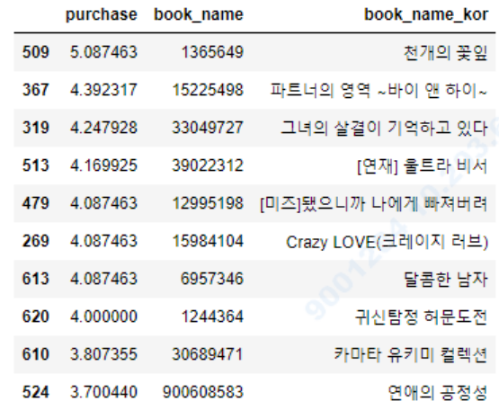
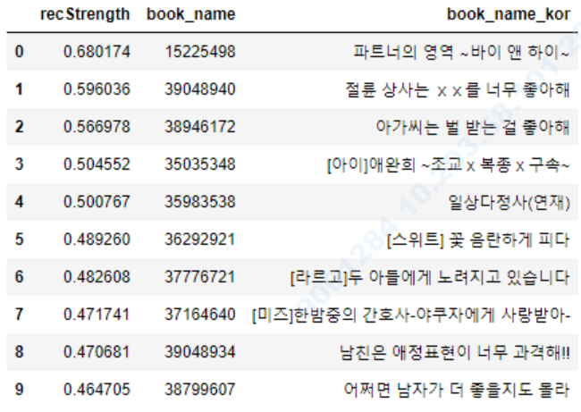
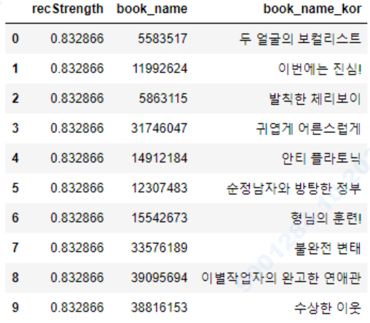
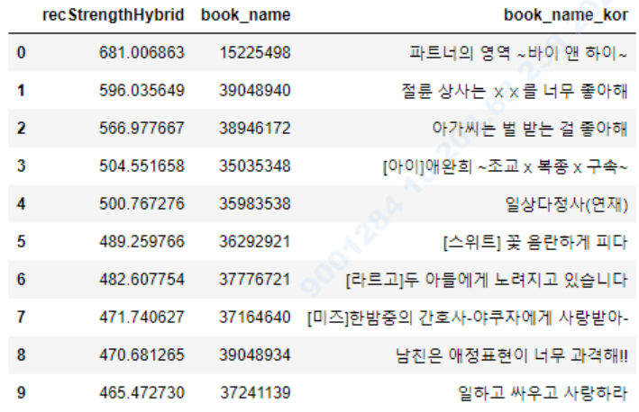
성능지표
군 집 화 추 천
Model Name | Recall@5 | Recall@10 | Recall@25
Content-Based | 0.118 | 0.206 | 0.412
Collaborative | 0.562 | 0.674 | 0.803
Hybrid | 0.571 | 0.686 | 0.808

Slide 22
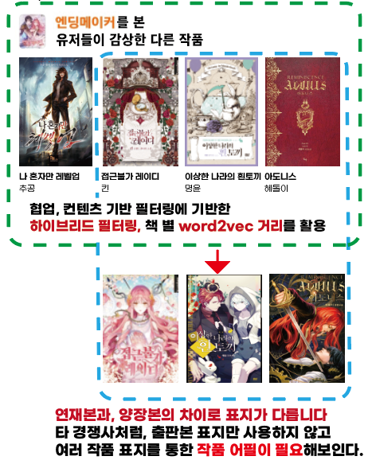
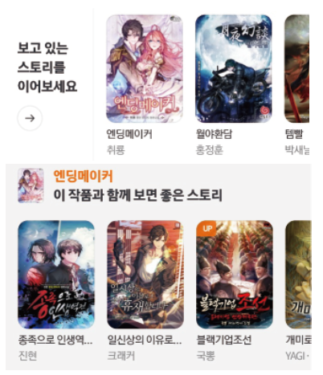
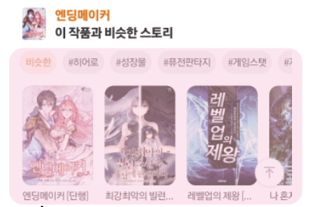

추천 탭 개선 제안
추천탭 개선안
실제 어플 내 화면
중복된 추천탭 등장
어플 사용경험 기반
추가 개선점
추천 탭 개선

Slide 23
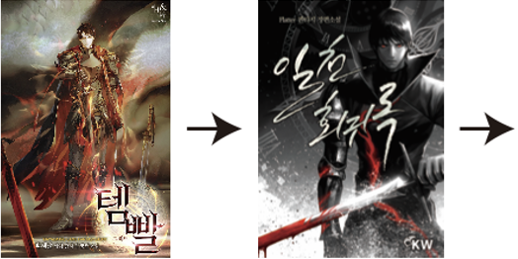

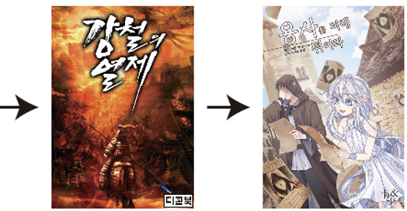
Word2Vec
Word2Vec이란?
단어 간의 연관성을 반영하여 단어를 특정 길이의 벡터로 수치화 하도록 학습하는 과정
왜 사용했는가?
상품들 간의 보이지 않는 연관성을 찾기 위해!
최근 Word2Vec은 자연어 분야가 아닌 다른 분야에 대해 확장이 일어나고 있음.
Prod2Vec, Item2Item, Song2Vec, Live2Vec 등 여러 형태의 변형들로 사용되고 있음
어떤 단어?
나는 / 어제 / 점심에 / 카페에서 / 아이스아메리카노를 / 먹었다.
프로젝트에서 사용한 원리(Prod2Vec)
딥 러 닝 추 천
유저의 클릭, 구매이력을 바탕으로 Word2Vec 학습을 실시하여 해당 작품을 수치화 하도록 학습
어떤 작품?
A 유저

Slide 24
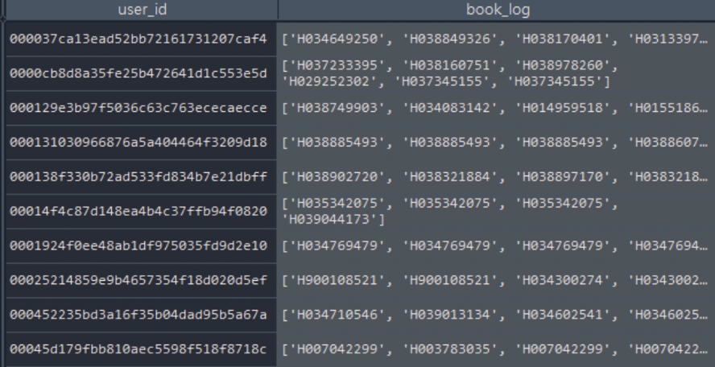

Word2Vec
유저별 사용 이력
table 생성
유저이력 데이터셋 중 USER_ID, BOOK_LOG 이용
구매내역
Train Test Split
A 유저
클릭내역
Train
70%
딥 러 닝 추 천
데이터를 시간
순서대로 정렬
Test
30%
USER_ID : 고유값
BOOK_LOG : 클릭, 구매이력, 가변길이
BOOK_LOG의 개수가 1 미만인 데이터는 제거

Slide 25
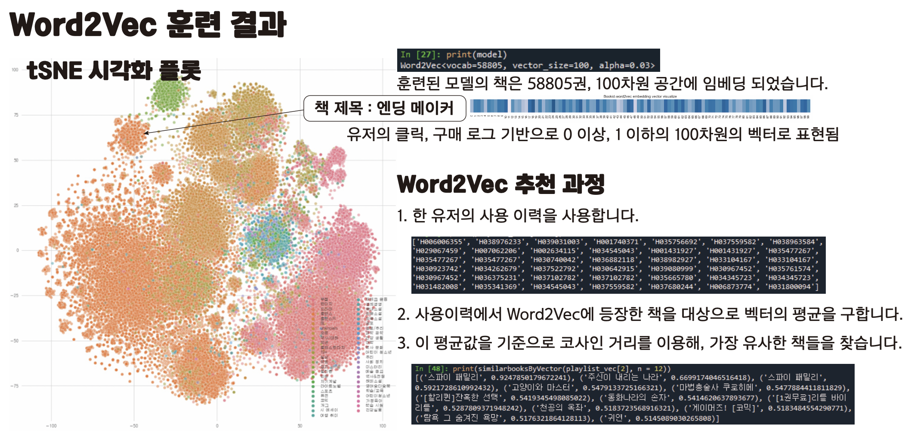
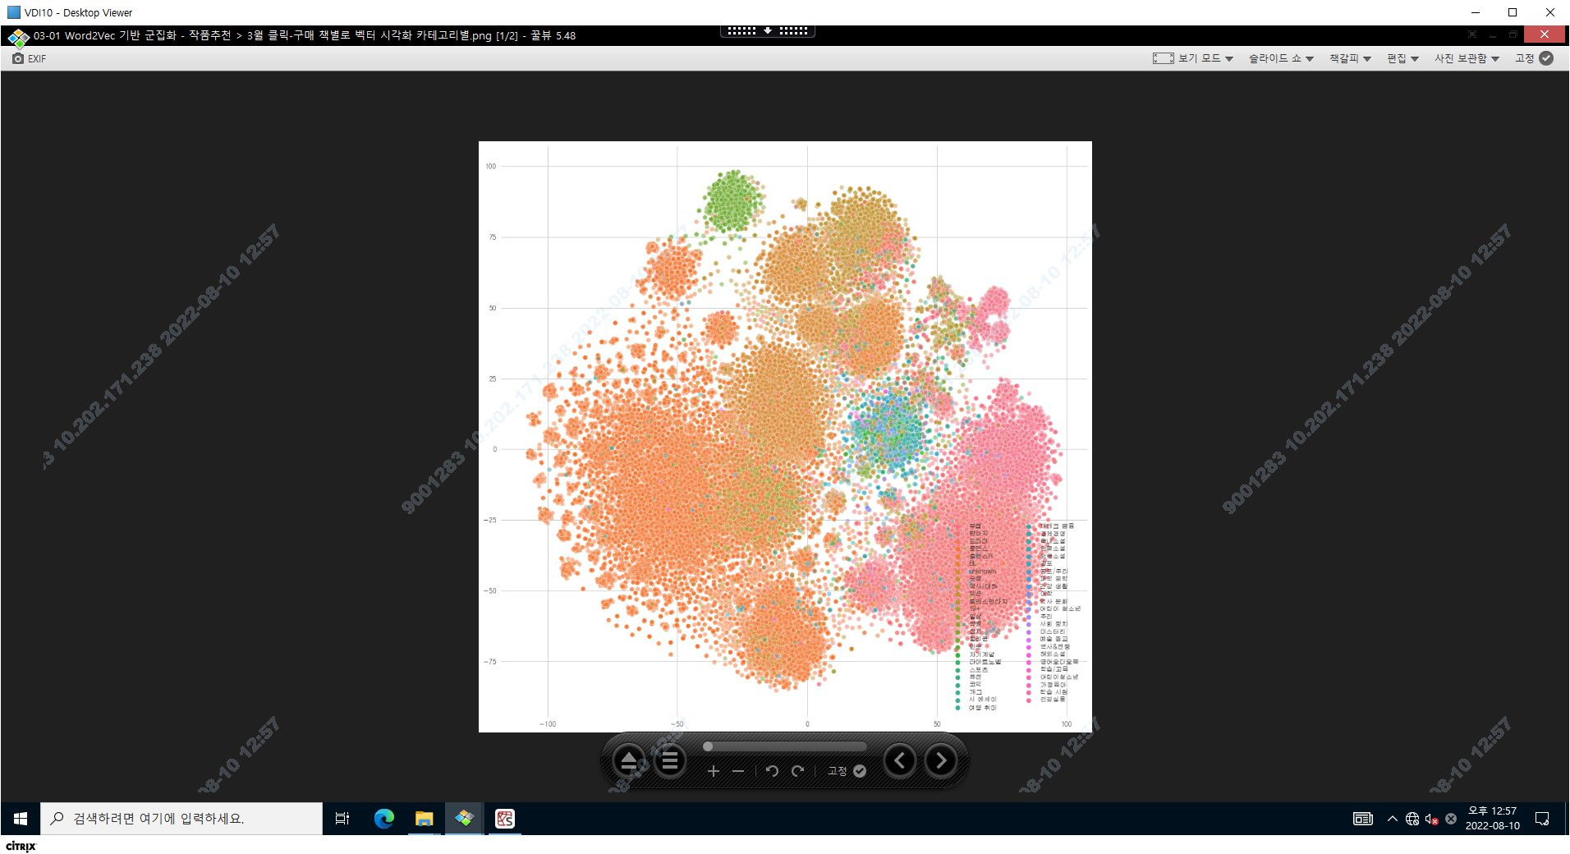
Word2Vec
t-SNE 시각화 plot
상품명 : 엔딩 메이커
0 ~ 1 사이의 100차원의 벡터로 표현
Word2Vec 추천 과정
1. 한 유저의 사용 이력 사용
딥 러 닝 추 천
2. 사용이력에서 모델에 등장하는 상품만을 대상으로 벡터의 평균계산
3. 이 평균값을 기준으로 코사인 거리를 사용하여, 가장 유사한 상품을 find
훈련된 모델의 상품은 58805개, 100차원 공간에 embedding

Slide 26
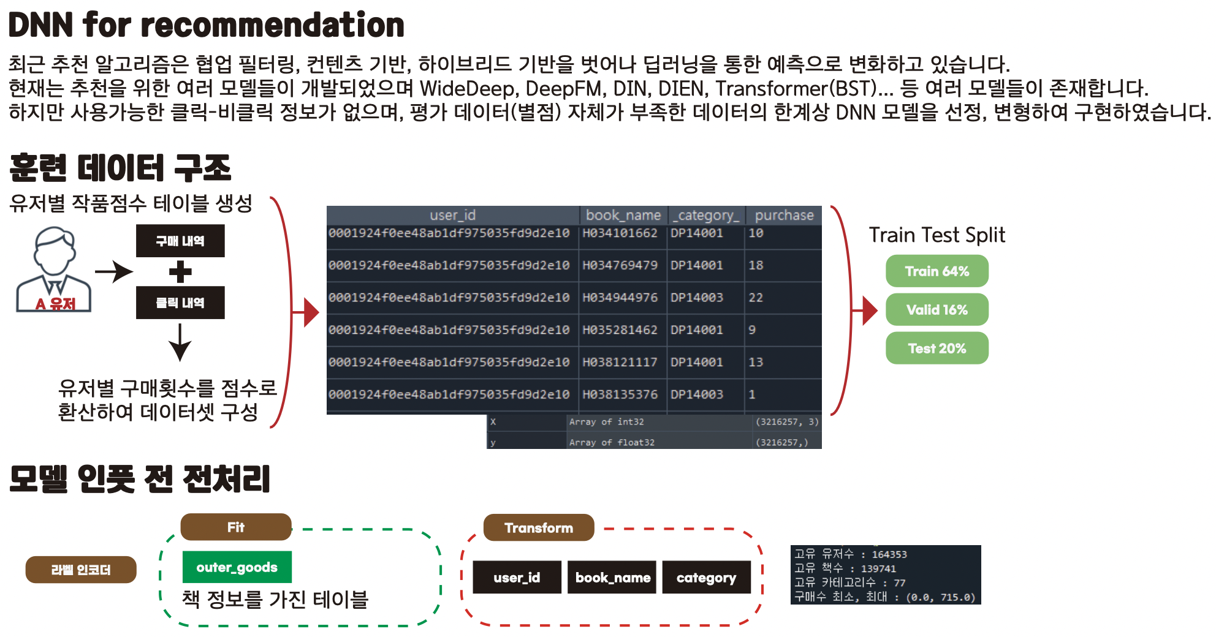
DNN
최근 추천 알고리즘은 ‘협업 필터링’, ‘컨텐츠 기반’, ‘하이브리드’ 기반을 벗어나 딥러닝을 통한 예측으로 변화하고 있습니다.
하지만, 사용가능한 클릭-비클릭 정보가 없으며, 평가 데이터(별점) 자체가 부족한 데이터의 한계상 DNN 모델을 선정, 변형하여 구현하였습니다.
훈련 데이터 구조
구매내역
Train Test Split
A 유저
Train 64%
클릭내역
Valid 16%
유저별 구매횟수를
점수로 환산하여
데이터셋 구성
Test 20%
딥 러 닝 추 천
모델 input 전 전처리

Slide 27
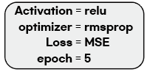
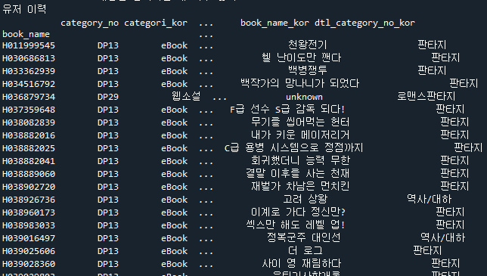
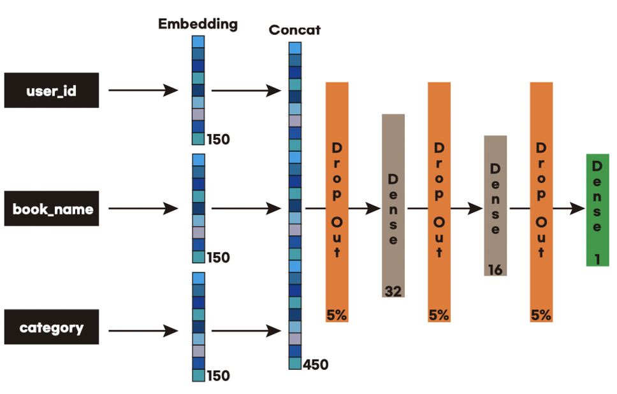
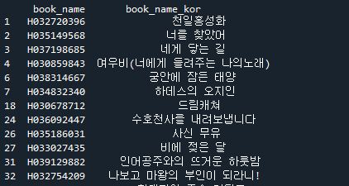
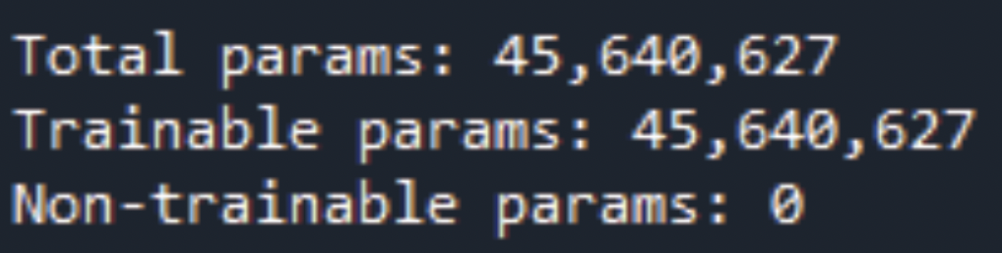
DNN
추천결과
모델 구조
유저 이력
Embedding
Concat
user_id
book_name
유저별 추천 상품 N개
딥 러 닝 추 천
category

Slide 28
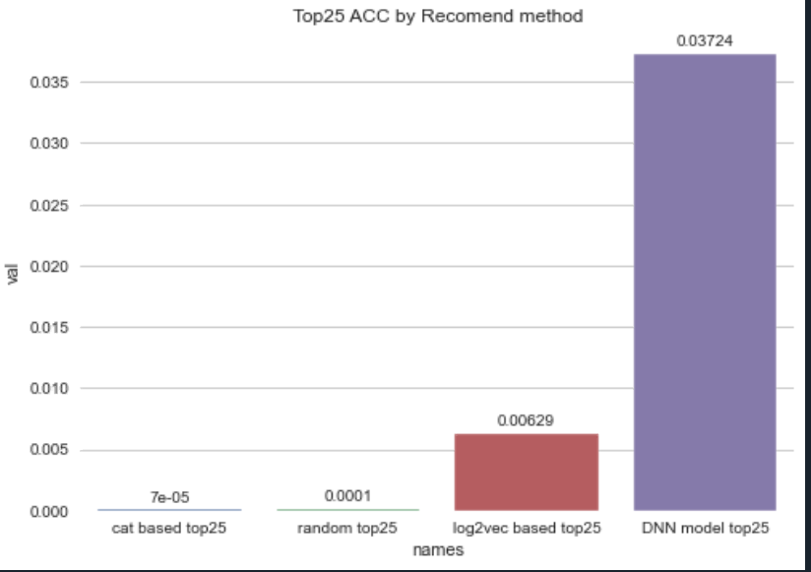
추천 성능 비교
Test셋의 유저 이력의 책 1권 제거
유저별 추천 상품 상위 Top 25
딥 러 닝 추 천
제거한 책이 Top 25 안에 있는지 검정

Slide 29
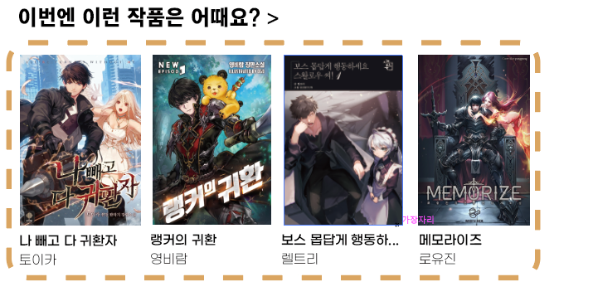
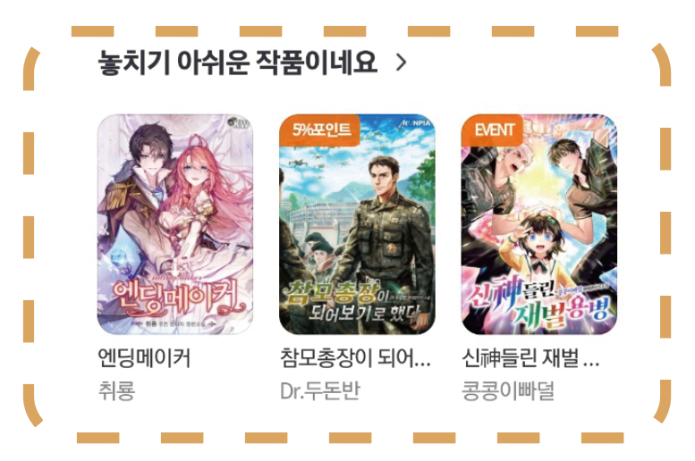
추천 탭 개선 제안
실제 어플 내 화면
추천탭 개선안
추천 탭 개선
이벤트, 과거 클릭 제품 추천탭에서
유저의 클릭과 구매내역이라는 이력을 사용하여
Word2Vec, DNN 모델을 구현하여 기존보다 더 효과적인 작품 추천방법 제안

Slide 30
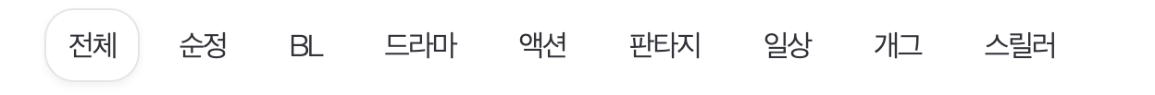
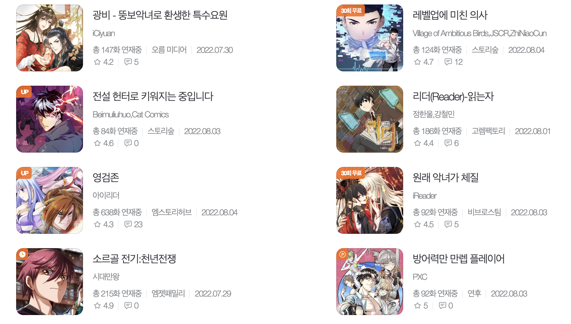
K-Prototype
8개 장르별 200장씩 웹툰 표지 이미지 크롤링
웹툰 이미지 크롤링
K-means 색상추출
Umap 데이터 시각화
이 미 지 추 천
K-Prototype 군집화

Slide 31
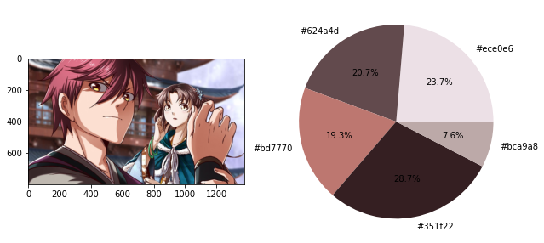
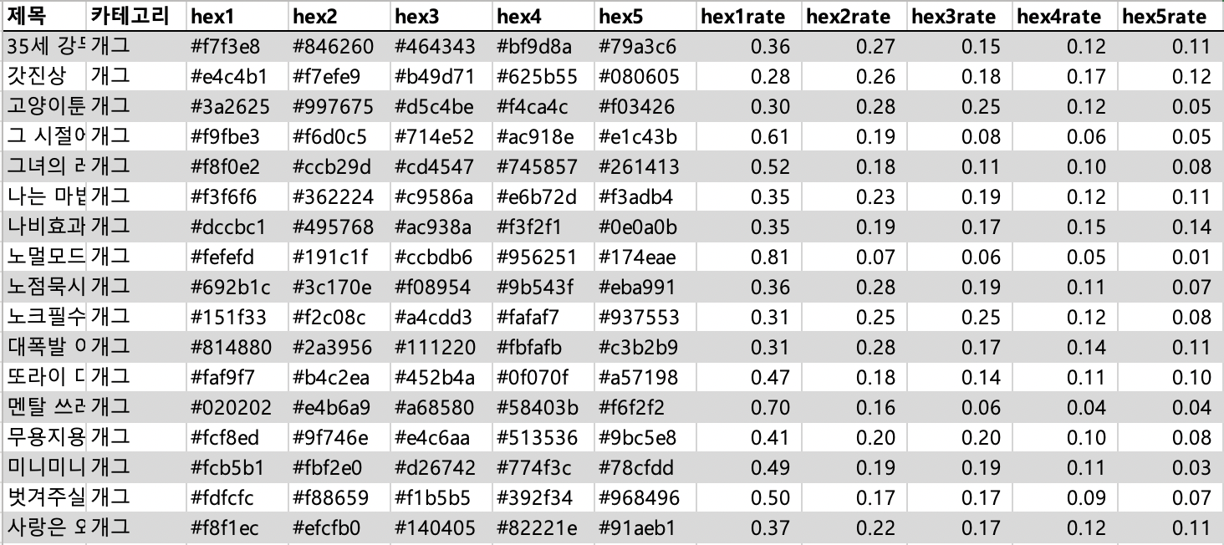
K-Prototype
<상품별 상위 5개 색상 추출>
웹툰 이미지 크롤링
K-means 색상추출
Umap 데이터 시각화
<상품별 상위 5개 색상 비율>
이 미 지 추 천
K-Prototype 군집화

Slide 32
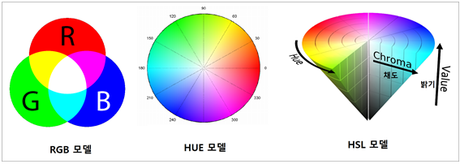
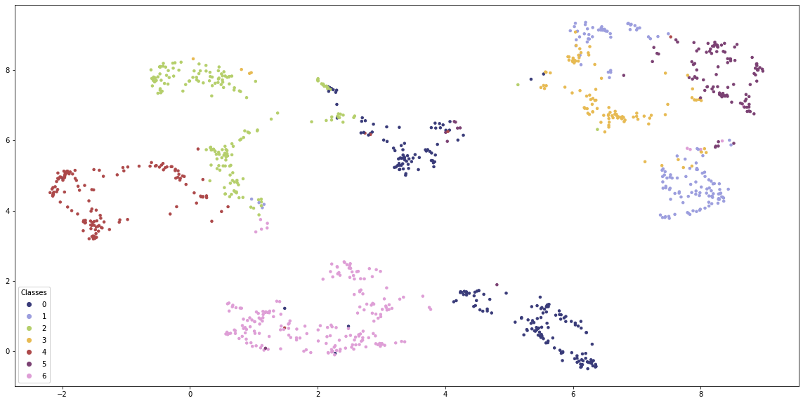
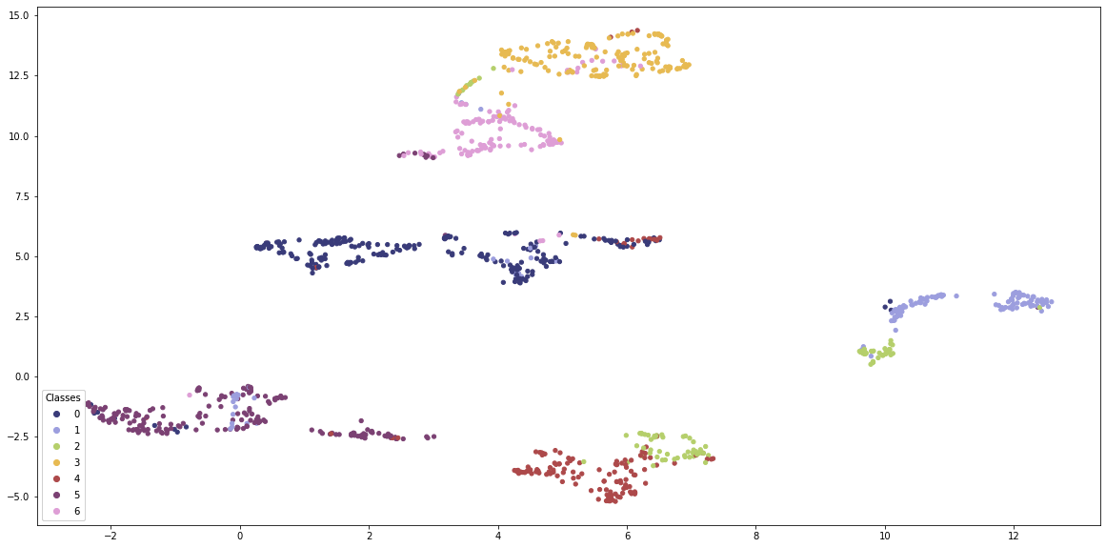
K-Prototype
K=7, RGB 사용
K=7, HSV 사용
웹툰 이미지 크롤링
K-means 색상추출
Umap 데이터 시각화
이 미 지 추 천
K-Prototype 군집화
: Hex값을 0~255 사이의 3가지 색으로 표현한 방법
: 색상,채도,명도를 0~255 사이의 값으로 표현한 방법

Slide 33

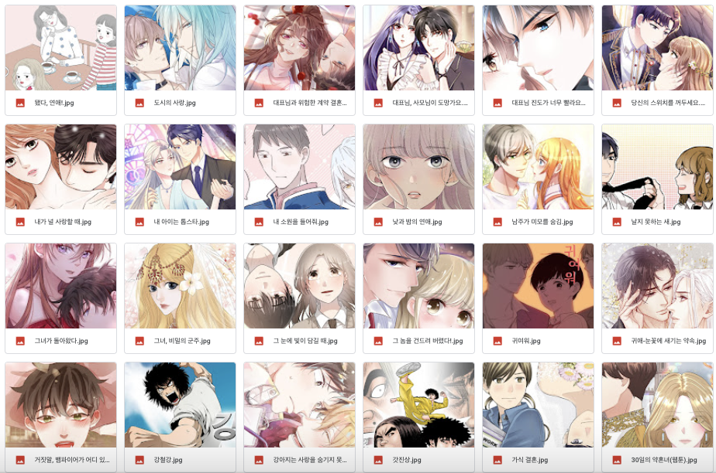
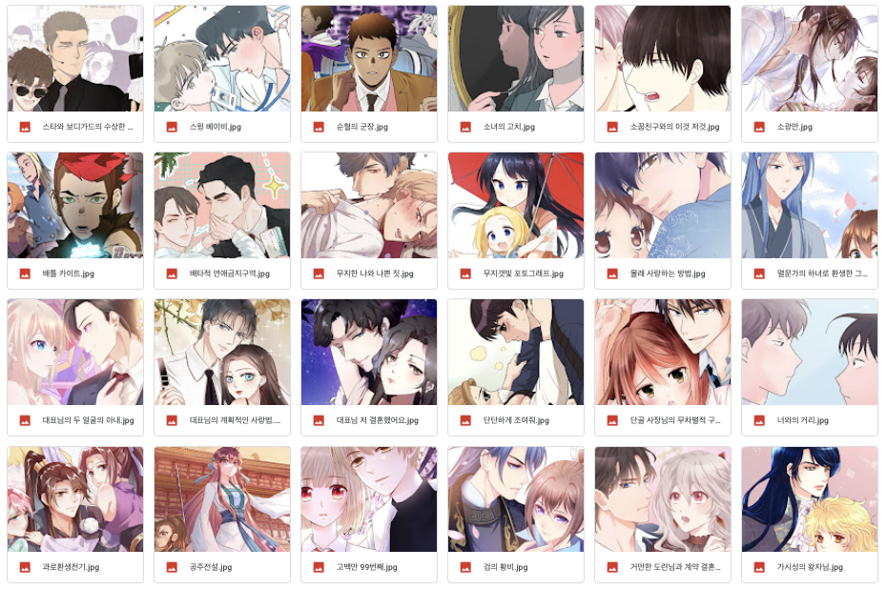
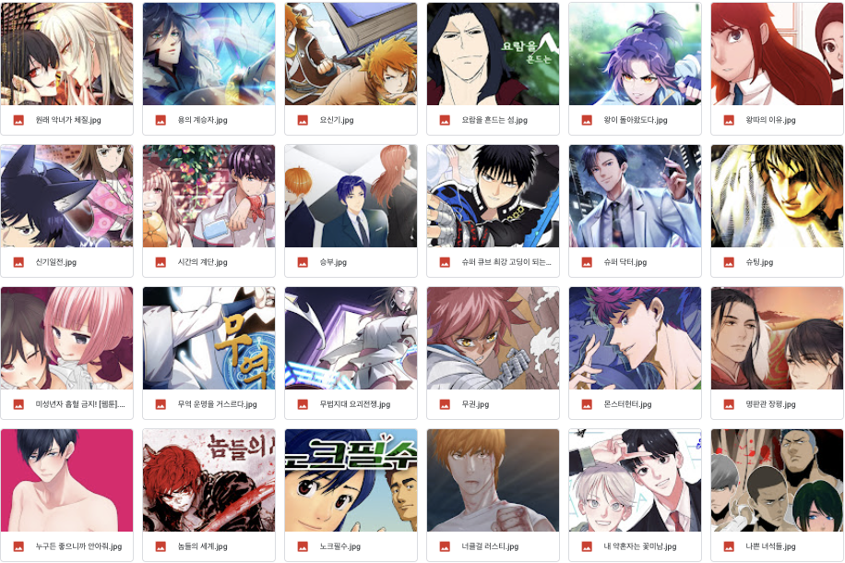
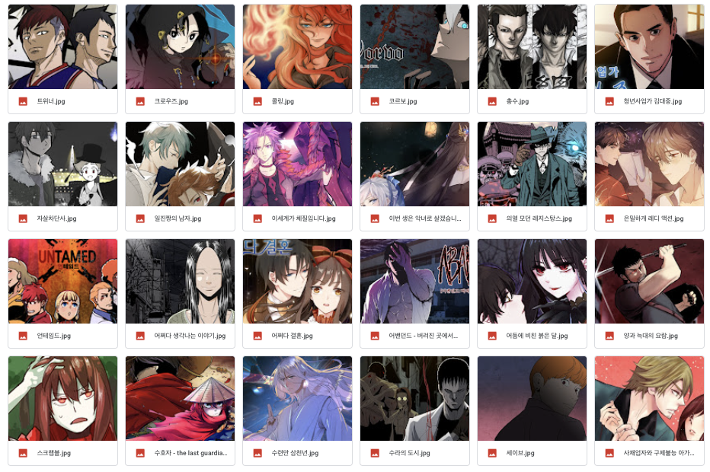
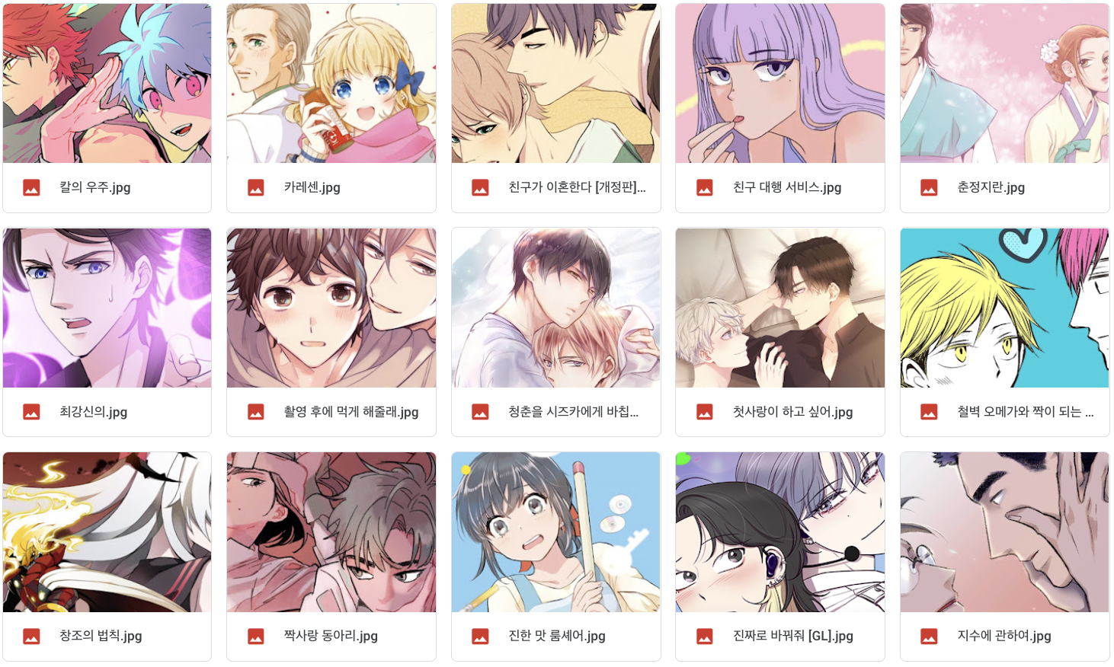



K-Prototype
RGB 사용
웹툰 이미지 크롤링
K-means 색상추출
Umap 데이터 시각화
이 미 지 추 천
K-Prototype 군집화
HSV 사용

Slide 34





추천 탭 개선 제안
신규 추천 탭 추가
데이터 확보와 불편 해소를 위한 개선 제안
1.
추천 탭 개선
2

Slide 35
마무리 페이지.

Slide 36

APPENDIX 1
WORD2VEC, KNN, SOM, DNN 데이터 흐름도
APPENDIX

